Slide 1
簡易分光器の色を定量化する

Slide 3
回折格子

Slide 4
高さ１pxのbit map fileの作り方とx_{min}、x_{max}の決め方
１. まず、回折像の写真を撮る
①図のように暗箱(奥行L)にスリット(隙間)とのぞき窓を開け、
のぞき窓に回折格子フィルム(格子間隔d)を貼り、
回折像
回折像の偏位xを測定するための
x
スケールを挿入しておく。
slit
②のぞき窓から見ると
スリットからの入射光の回折像が見える。
L
scale
光はこのように
進むのでその後方
に虚像が見える
回折格子フィルム
格子間隔d
回折光
のぞき窓
直進光

Slide 5
高さ１pxのbit map fileの作り方とx_{min}、x_{max}の決め方
１. まず、回折像の写真を撮る
①図のように暗箱(奥行L)にスリット(隙間)とのぞき窓を開け、
のぞき窓に回折格子フィルム(格子間隔d)を貼り、
回折像の偏位xを測定するための
スケールを挿入しておく。
x
②のぞき窓から見ると
スリットからの入射光の回折像が見える。
L
ふたは
実際は
不透明
③暗箱のふたをしてのぞき窓に
スマホのレンズを当て、
回折像
の写真を撮る。
回折格子フィルム
格子間隔d

Slide 6
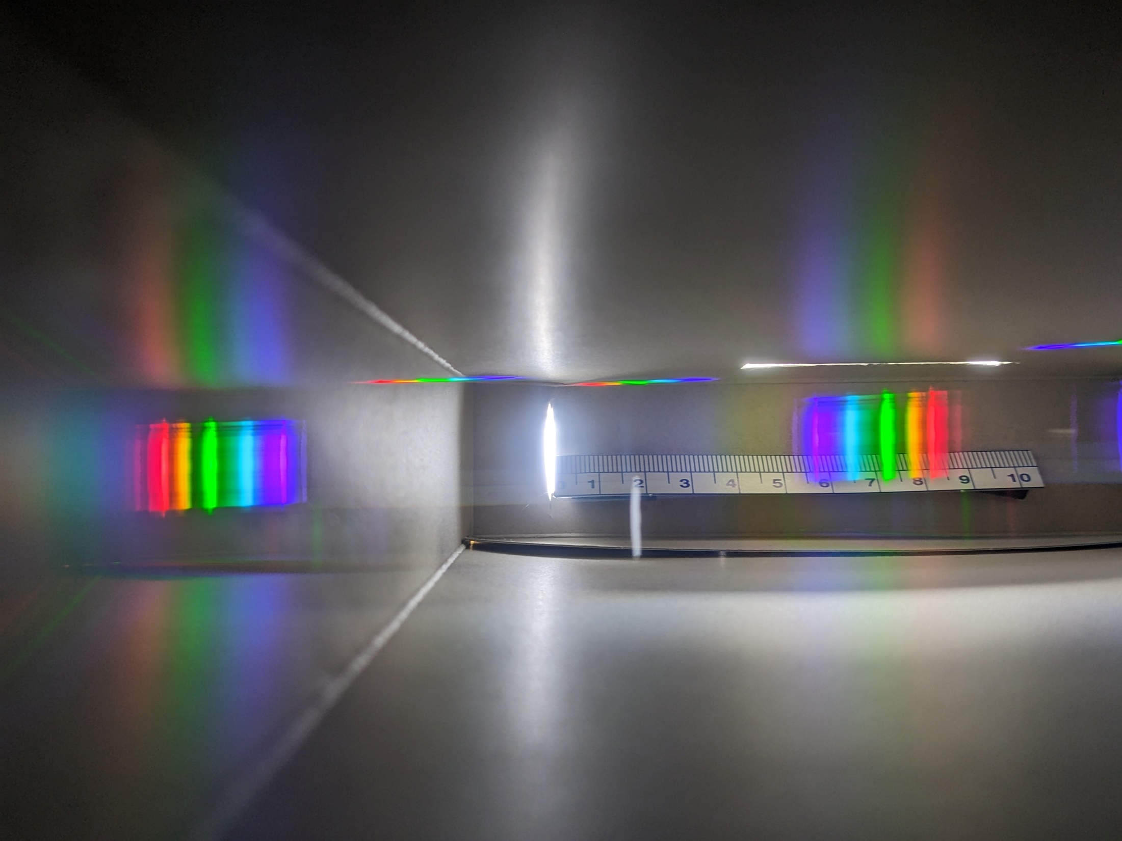
蛍光灯の光の回折像の写真

Slide 7
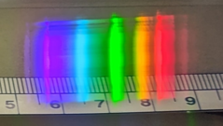
縦1pxのbitmap file
蛍光灯.bmp

Slide 8
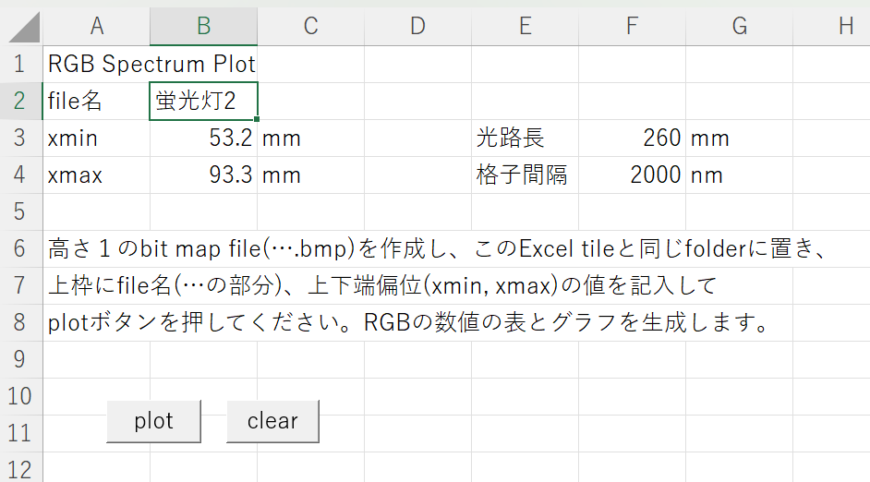
VBA program RGBPlot.xlsm

Slide 9
Sub RGBSpectrumPlot()
'前回結果を消去
cleargraphs
'出力位置
Dim tb0, pc0
tb0 = 15 '表縦位置(列)
pc0 = 9 'グラフ横位置(欄)
'Depth, Lattice設定、,
Dim aDep, aLat
aDep = 260 'mm
aLat = 2000 'nm
Cells(3, 6) = aDep
Cells(4, 6) = aLat
'波長データの範囲の生成
Dim xMin, xMax, ldMin, ldMax
' If Cells(3, 4) = 1 Then
xMin = Cells(3, 2)
xMax = Cells(4, 2)
ldMin = fld(xMin, aDep, aLat)
ldMax = fld(xMax, aDep, aLat)
' Cells(11, 6) = ldMin
' Cells(12, 6) = ldMax
' Else
' ldMin = Cells(3, 2)
' ldMax = Cells(4, 2)
' xMin = fx(ldMin, aDep, aLat)
' xMax = fx(ldMax, aDep, aLat)
' Cells(3, 6) = xMin
' Cells(4, 6) = xMax
' End If
'

Slide 10
'RGBデータ読み込みと出力
For i = 1 To iPix
Cells(tb0 + i, 1) = i
Get #fn, i * 3 + 52, byData
Cells(tb0 + i, 5) = CInt(byData)
Get #fn, i * 3 + 53, byData
Cells(tb0 + i, 4) = CInt(byData)
Get #fn, i * 3 + 54, byData
Cells(tb0 + i, 3) = CInt(byData)
Cells(tb0 + i, 6) = 0.3 * Cells(tb0 + i, 3) + 0.6 * Cells(tb0 + i, 4) + 0.1 * Cells(tb0 + i, 5)
Next
Close #1
'file 末尾データ処理 データのピクセル数確定
While Cells(tb0 + iPix, 4) = 0
iPix = iPix - 1
Wend
Cells(tb0 - 1, 1) = "ピクセル数＝" & iPix
'x(mm),波長(nm) 数値出力
Dim chartLeft, px350, pxWidth, xWidth, pxi, xld, ldx
px350 = 10
pxWidth = 340
xWidth = x700 - x350
For i = 1 To iPix
xld = (xMin * (iPix - i) + xMax * (i - 1)) / (iPix - 1) 'x生成
Cells(tb0 + i, 2) = xld 'x数値出力
ldx = fld(xld, aDep, aLat) '波長算出
Cells(tb0 + i, 7) = ldx '波長数値出力
pxi = pxWidth * (xld - x350) / xWidth
' Cells(tb0 + i, 8) = Round(pxi, 1) '位置数値出力
Next
'グラフ生成
ActiveSheet.Shapes.AddChart2(240, xlXYScatterLinesNoMarkers).Select
ActiveChart.SetSourceData Source:=Range(Cells(tb0, 2), Cells(iPix + tb0, 6))
ActiveChart.Axes(xlCategory).Select
ActiveChart.Axes(xlCategory).MinimumScale = x350
ActiveChart.Axes(xlCategory).MaximumScale = x700
ActiveChart.Axes(xlCategory).CrossesAt = x380
'

Slide 11
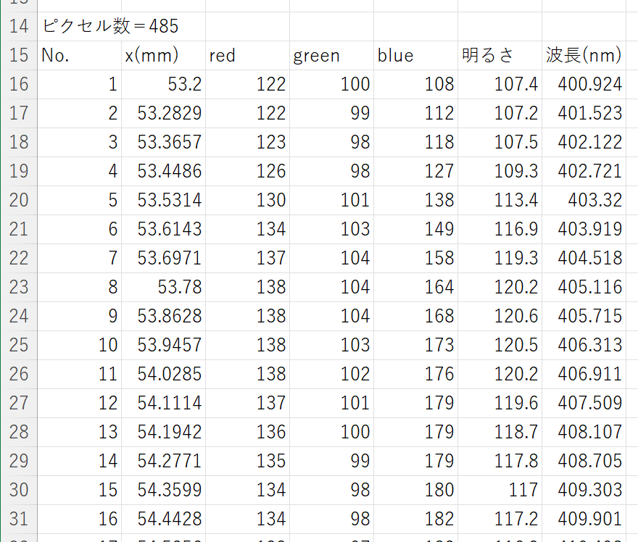

Slide 12
'グラフ生成
ActiveSheet.Shapes.AddChart2(240, xlXYScatterLinesNoMarkers).Select
ActiveChart.SetSourceData Source:=Range(Cells(tb0, 2), Cells(iPix + tb0, 6))
ActiveChart.Axes(xlCategory).Select
ActiveChart.Axes(xlCategory).MinimumScale = x350
ActiveChart.Axes(xlCategory).MaximumScale = x700
ActiveChart.Axes(xlCategory).CrossesAt = x380
'グラフ位置
ActiveChart.FullSeriesCollection(1).Select
With ActiveSheet.ChartObjects(1)
.Top = Cells(1, pc0).Top
.Left = Cells(1, pc0).Left
End With
With Selection.Format.Line
.Visible = msoTrue
.ForeColor.ObjectThemeColor = msoThemeColorBackground1
.ForeColor.TintAndShade = 0
.ForeColor.Brightness = -0.150000006
.Transparency = 0
End With
'

Slide 13
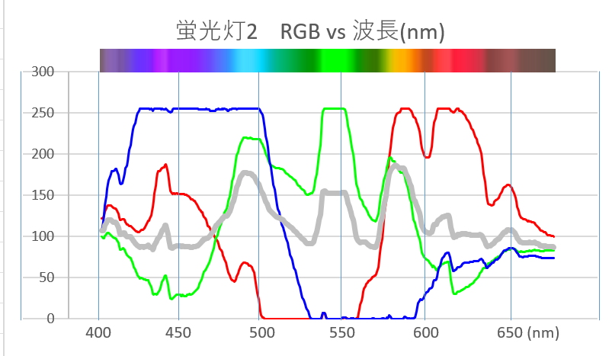

Slide 14
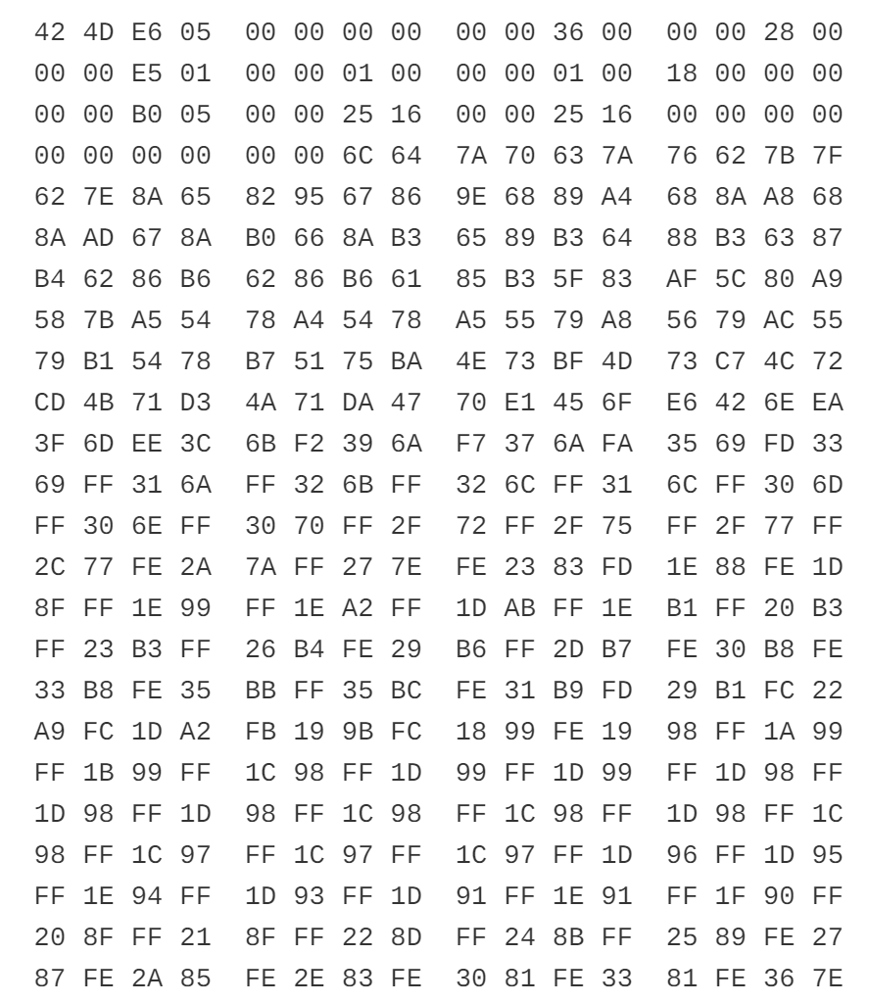
16進36番目、
10進54番目
青
緑
赤
青
緑
赤
青
緑
赤
青
緑
赤
青

Slide 17
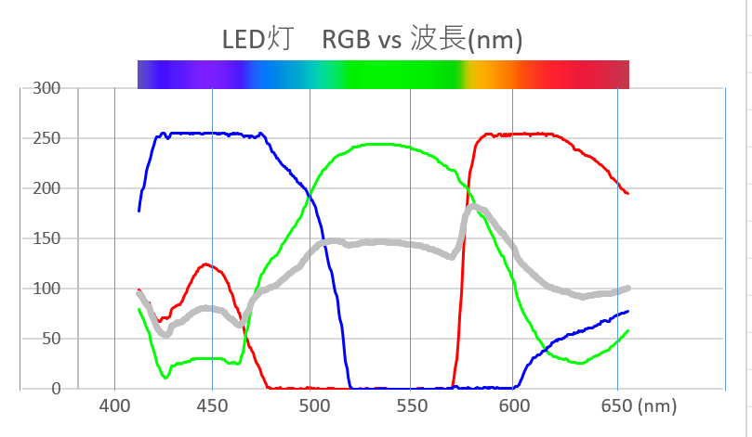

Slide 18
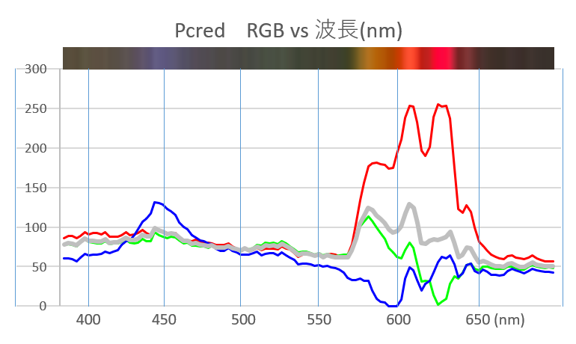

Slide 19
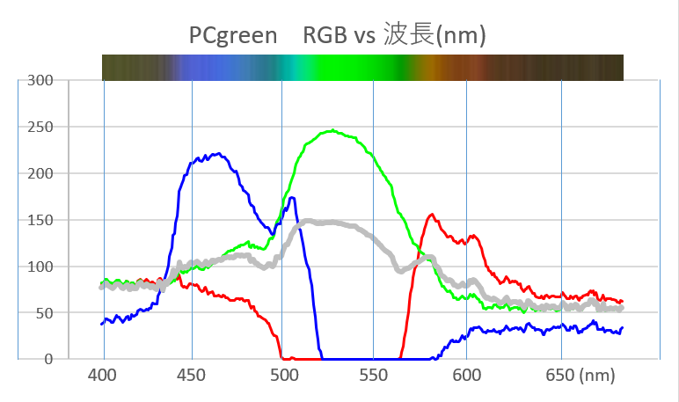

Slide 20
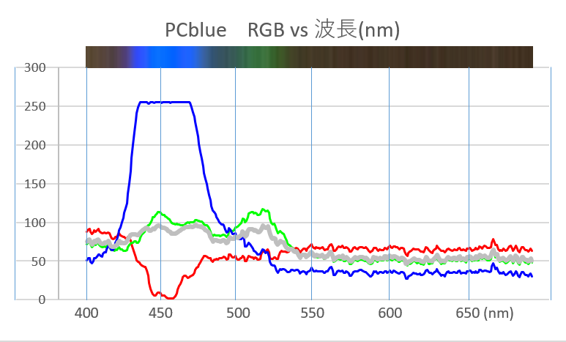

Slide 21
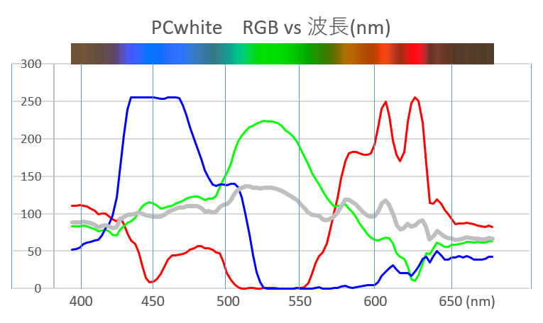

Slide 22
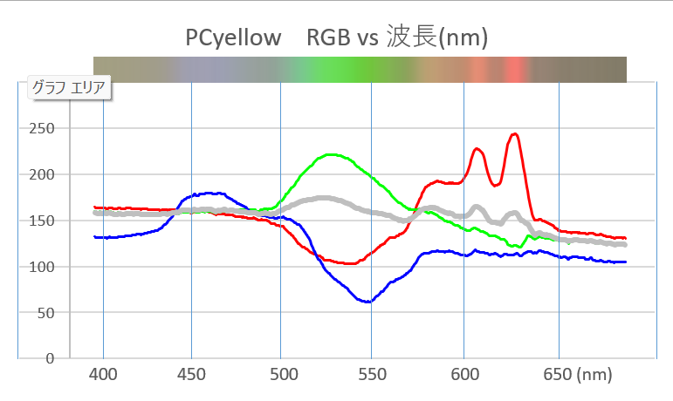

Slide 23
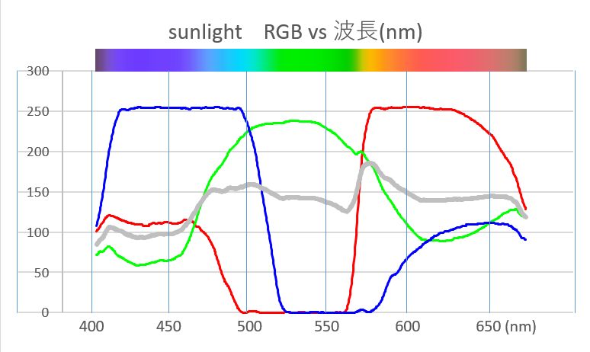

Slide 24
レーザー光、プリズムの虹、偏光、セロファンを偏光板に挟んでできる色、 炎色反応やナトリウムランプなど単色光などに適用しても面白いと思っています。
虹や偏光など光と色の現象は、生徒さん学生さんの興味をおおいにかきたてると思います。
黄色はなぜ見えるのか、紫色はなぜ見えるのか、
光とは何か、色とは何か、明るさとは何か、 などを考えると、カメラ、画面のデバイス、視覚のしくみも絡んで 物理、化学、生物にわたるとても奥深い題材にります。

